Slide 1
BÀI 6: HÓA TRỊ
VÀ CÔNG THỨC HÓA HỌC
MÔN KHOA HỌC TỰ NHIÊN 7

Slide 2
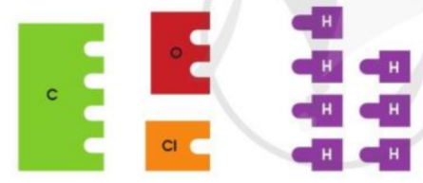
Cho các miếng bìa ghi kí hiệu hóa học của các nguyên tố C, O, Cl, H như hình dưới đây. Mỗi miếng bìa tượng trưng cho một nguyên tử.
(?) Hãy cho biết mỗi nguyên tử C, O, Cl ghép được với tối đa bao nhiêu nguyên tử H.
? Dùng kí hiệu hóa học và các chữ số để mô tả trong những miếng ghép thu được có bao nhiêu nguyên tử của mỗi nguyên tố

Slide 3
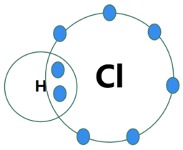
Câu 1: Quan sát hình 6.1, hãy so sánh hóa trị của nguyên tố và số electron mà nguyên tử của nguyên tố đã góp chung để tạo ra liên kết?
=> Hóa trị của nguyên tố và số electron mà nguyên tử của nguyên tố đã góp chung để tạo ra liên kết bằng nhau

Slide 4
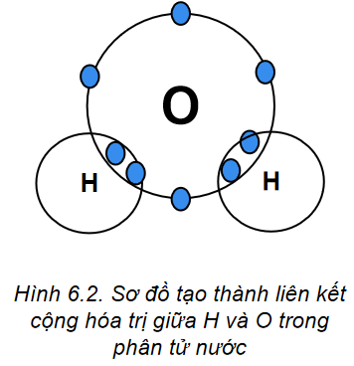
Câu 2: Quan sát hình 6.2, hãy so sánh hóa trị của nguyên tố và số electron mà nguyên tử của nguyên tố đã góp chung để tạo ra liên kết?
=> Hóa trị của nguyên tố và số electron mà nguyên tử của nguyên tố đã góp chung để tạo ra liên kết bằng nhau

Slide 5
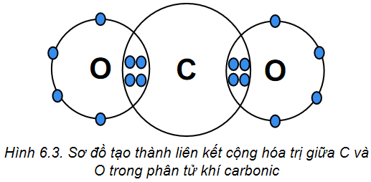
Câu 3: Quan sát hình 6.3 và xác định hóa trị của C và O trong khí carbonic
=> hóa trị của C là IV và O là II trong khí carbonic

Slide 6
? Vẽ sơ đồ hình thành liên kết giữa nguyên tử N và ba nguyên tử H.
? Hãy cho biết liên kết đó thuộc loại liên kết nào.
? Hóa trị của mỗi nguyên tố trong hợp chất tạo thành là bao nhiêu

Slide 7
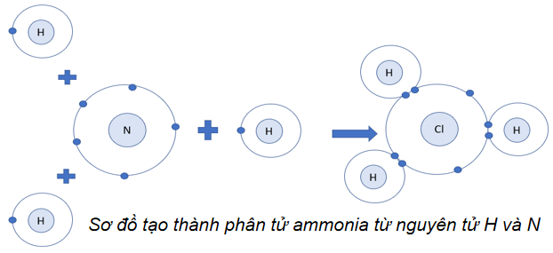
⇒ Hợp chất NH₃ là liên kết cộng hóa trị
- Mỗi nguyên tử H góp chung 1 electron, nguyên tử N góp chung 3 e
⇒ H có hóa trị I, N có hóa trị III

Slide 8
Hoá trị của một nguyên tố trong hợp chất là con sổ biểu thị khả năng liên kết của nguyên tử của nguyên tố đó với nguyên tử khác trong phân tử
Hoá trị được biểu diễn bởi số la mã I, II, III...

Slide 9
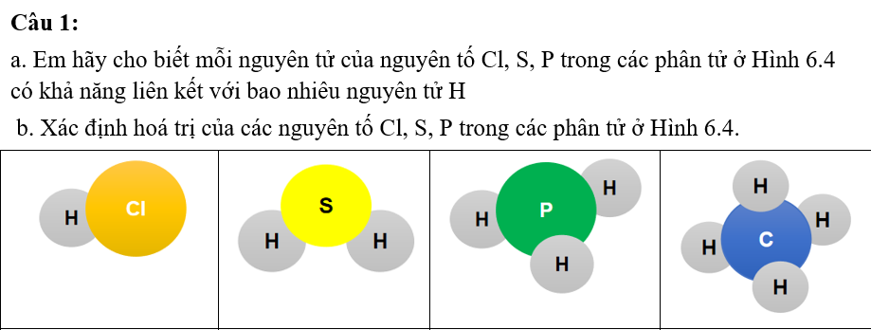
LUYỆN TẬP

Slide 10
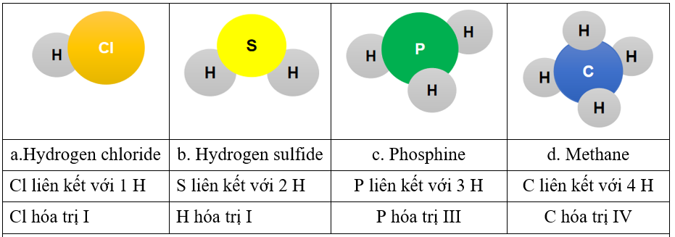

Slide 11
Câu 2: Trong 1 hợp chất cộng hoá trị nguyên tố X có hoá trị IV. Theo em, 1 nguyên tử X có khả năng liên kết với bao nhiêu nguyên tử O hay bao nhiêu nguyên tử H?
- X liên kết với 4 nguyên tử H và 2 nguyên tử O

Slide 12
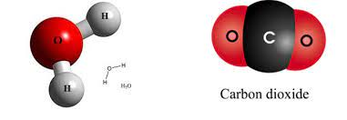
THẢO LUẬN NHÓM ĐÔI (5 PHÚT)
Em hãy so sánh về tích của hoá trị và số nguyên tử của hai nguyên tố trong phân tử mỗi hợp chất nước và carbon dioxide.

Slide 13
Chất | Nước |  | Carbon dioxide
Nguyên tố | H | O | C | O
Hóa trị
Số nguyên tử trong phân tử
Tích hóa trị và số nguyên tử

Slide 14
Chất | Nước |  | Carbon dioxide
Nguyên tố | H | O | C | O
Hóa trị | I | II | IV | II
Số nguyên tử trong phân tử | 2 | 1 | 1 | 2
Tích hóa trị và số nguyên tử | I . 2 | II .1 | IV . 1 | II . 2

Slide 15
Biểu thức: x . a = y . b
* Kết luận:
Quy tắc hóa trị: Trong phân tử hợp chất hai nguyên tố, tích hóa trị và số nguyên tử của nguyên tố này bằng tích hóa trị và số nguyên tử của nguyên tố kia.

Slide 16
PHIẾU HỌC TẬP SỐ 2 (5 phút)
Câu 3. Dựa vào hóa trị của các nguyên tố trong bảng 6.1 và quy tắc hóa trị, hãy cho biết mỗi nguyên tử Mg có thể kết hợp được với bao nhiêu nguyên tử Cl.
........................................................................................................................................................................................................................................
Câu 4. Nguyên tố A có hóa trị III, nguyên tố B có hóa trị II. Hãy tính tỉ lệ nguyên tử của A và B trong hợp chất tạo thành từ 2 nguyên tố đó.
........................................................................................................................................................................................................................................

Slide 17
Câu 3. Dựa vào hóa trị của các nguyên tố trong bảng 6.1 và quy tắc hóa trị, hãy cho biết mỗi nguyên tử Mg có thể kết hợp được với bao nhiêu nguyên tử Cl.
GIẢI
- Gọi số nguyên tử của nguyên tố Mg (II), Cl (I) lần lượt là x và y
- Áp dụng quy tắc hóa trị ta có: II.x = I.y
- Chuyển thành tỉ lệ:
- Vậy 1 nguyên tử Mg kết hợp với 2 nguyên tử Cl

Slide 18
Câu 4. Nguyên tố A có hóa trị III, nguyên tố B có hóa trị II. Hãy tính tỉ lệ nguyên tử của A và B trong hợp chất tạo thành từ 2 nguyên tố đó.
GIẢI
- Gọi số nguyên tử của nguyên tố A (III), B (II) lần lượt là x và y
- Áp dụng quy tắc hóa trị ta có: III.x = II.y
- Chuyển thành tỉ lệ :
- Vậy tỉ lệ nguyên tử của A và B trong hợp chất tạo thành từ 2 nguyên tố là 2/3

Slide 19
Bài tập
Cho công thức hóa học của một số chất như sau:
a) N₂ (nitrogen)
b) NaCl (sodium chloride)
c) MgSO₄ (magnesium sulfate)
? Xác định nguyên tố tạo thành mỗi chất và số nguyên tử của mỗi nguyên tố có trong phân tử

Slide 20
a) N₂: Nguyên tố tạo thành là N, có 2 nguyên tử N
b) NaCl gồm:
+ Nguyên tố Na, có 1 nguyên tử Na
+ Nguyên tố Cl, có 1 nguyên tử Cl
c) MgSO₄ gồm:
+ Nguyên tố Mg, có 1 nguyên tử Mg
+ Nguyên tố S, có 1 nguyên tử S
+ Nguyên tố O, có 4 nguyên tử O

Slide 21
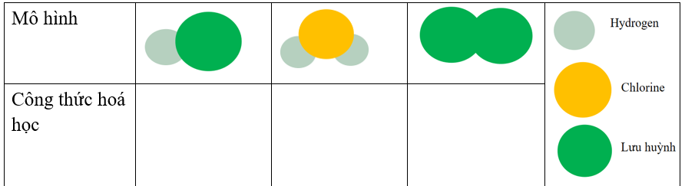
PHIẾU HỌC TẬP SỐ 3
Câu 5: Viết công thức hóa học của các chất:
a) Sodium sulfide, biết trong phân tử có 2 nguyên tử Na và 1 nguyên tử S
b) Phosphoric acid, biết trong phân tử có 3 nguyên tử H, 1 nguyên tử P và 4 nguyên tử O
Câu 6. Viết công thức hóa học cho các chất được biểu diễn bằng những mô hình sau. Biết mỗi quả cầu biểu diễn cho 1 nguyên tử

Slide 22
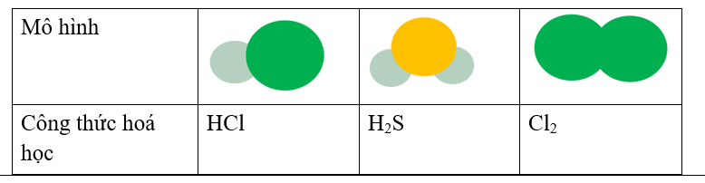
THẢO LUẬN NHÓM ĐÔI 5 PHÚT
Câu 5:
a) Sodium sulfide: 2 nguyên tử Na, 1 nguyên tử S => Na₂S
b) Phosphoric acid: 3 nguyên tử H, 1 nguyên tử P, 4 nguyên tử O => H₃PO₄
Câu 6

Slide 23
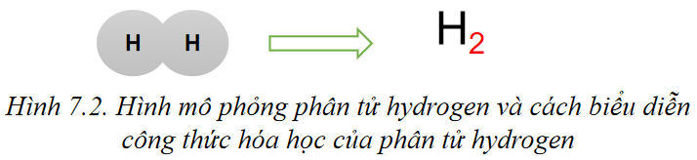
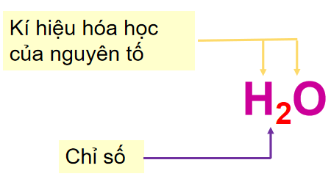

Slide 24
Công thức hóa học dùng để biểu diễn chất.
Công thức hóa học gồm 2 phần: chữ và số.
+ Phần chữ là kí hiệu hóa học của các nguyên tố;
+ Phần số được ghi dưới chân kí hiệu hóa học (gọi là chỉ số) là số nguyên tử của nguyên tố trong phân tử.
Công thức hoá học
+ Hợp chất có từ hai kí hiệu hóa học trở lên.
+ Đơn chất chỉ có một kí hiệu hóa học.

Slide 25
*Ý nghĩa của công thức hóa học
Ví dụ: Công thức hoá học của sulfuric acid là H₂SO₄ cho biết:
- Sulfuric acid được tạo thành từ H, S và O.
- Trong một phân tử sulfuric acid có 2 nguyên tử H, 1 nguyên tử S và 4 nguyên tử O.
- Khối lượng phân tử của sulfuric acid là:
2.1 amu +1.32 amu +4.16 amu = 98 amu.
Bài tập áp dụng
Câu 7: Đường glucose là nguồn cung cấp năng lượng quan trọng cho hoạt động sống của con người. Đường glucose có công thức hóa học là C₆H₁₂O₆.
Hãy cho biết:
a) Glucose được tạo thành từ những nguyên tố nào?
b) Khối lượng mỗi nguyên tố trong 1 phân tử glucose là bao nhiêu?
c) Khối lượng phân tử glucose là bao nhiêu?

Slide 26
Câu 7
a) Glucose được tạo thành từ những nguyên tố: C, H và O
b)
- Nguyên tố C: Có 6 nguyên tử C (khối lượng nguyên tử: 12 amu)
=> Khối lượng nguyên tố C trong 1 phân tử glucose = 12 amu x 6 = 72 amu
- Nguyên tố H: Có 12 nguyên tử H (khối lượng nguyên tử: 1 amu)
=> Khối lượng nguyên tố H trong 1 phân tử glucose = 1 amu x 12 = 12 amu
- Nguyên tố O: Có 6 nguyên tử O (khối lượng nguyên tử: 16 amu)
=> Khối lượng nguyên tố O trong 1 phân tử glucose = 16 amu x 6 = 96 amu
d) Khối lượng phân tử glucose = khối lượng nguyên tố C + khối lượng nguyên tố H + khối lượng nguyên tố O
= 72 amu + 12 amu + 96 amu = 180 amu

Slide 27
* Biết công thức hoá học tính được phần trăm khối lượng các nguyên tố trong hợp chất
Ví dụ: Tính phần trăm khối lượng của Mg, O trong hợp chất MgO
Phần trăm về khối lượng của Mg, O trong hợp chất MgO là
=> Áp dụng:
Câu 8. Calcium carbonate là thành phần chính của đá vôi, có công thức hóa học là CaCO₃. Tính phần trăm khối lượng của mỗi nguyên tố trong hợp chất trên

Slide 28
=> Áp dụng:
Câu 8. Calcium carbonate là thành phần chính của đá vôi, có công thức hóa học là CaCO₃. Tính phần trăm khối lượng của mỗi nguyên tố trong hợp chất trên
GIẢI
% O = 100%−40% −12%=48%

Slide 29
* Biết công thức hoá học và hoá trị của một nguyên tố, xác định được hoá trị của nguyên tố còn lại trong hợp chất
Câu 9. Xác định hóa trị của Fe trong hợp chất có công thức hóa học là Fe₂O₃
- Gọi hóa trị của Fe trong hợp chất là a
- Vì O có hóa trị II nên ta có biểu thức: a x 2 = II x 3 → a = III
Vậy Fe có hóa trị III trong hợp chất Fe₂O₃

Slide 30
* Biết công thức hoá học và hoá trị của một nguyên tố, xác định được hoá trị của nguyên tố còn lại trong hợp chất
Câu 10. Công thức hóa học của một số hợp chất như sau: HBr, BaO. Xác định hóa trị của mỗi nguyên tố trong các hợp chất trên.
- Xét hợp chất HBr:
+ Gọi hóa trị của Br trong hợp chất là a
+ Vì H có hóa trị I nên ta có biểu thức: a x 1 = I x 1 => a = I
=> Vậy H có hóa trị I và Br có hóa trị I
- Xét hợp chất BaO:
+ Gọi hóa trị của Ba trong hợp chất là a
+ Vì O có hóa trị II nên ta có biểu thức: a x 1 = II x 1 => a = II
=> Vậy O có hóa trị II và Ba có hóa trị II

Slide 31
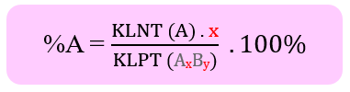
Với hợp chất A_{x}B_{y} , ta có:
Tổng tất cả các phần trăm nguyên tố trong một phân tử luôn bằng 100%.

Slide 32
BÀI TẬP VỀ NHÀ
Câu 1. Citric acid là hợp chất được sử dụng nhiều trong công nghiệp thực phẩm, dược phẩm. Trong tự nhiên, citric acid có trong quả chanh và một số loại quả như bưởi, cam,… Citric acid có công thức hóa học là C₆H₈O₇. Hãy tính phần trăm khối lượng của mỗi nguyên tố trong citric acid
Câu 2: Tính phần trăm mỗi nguyên tố có trong các hợp chất Al₂O₃, MgCl₂, Na₂S, (NH₄)₂CO₃.

Slide 33
Biểu thức: x . a = y . b
* Kết luận:
Quy tắc hóa trị: Trong phân tử hợp chất hai nguyên tố, tích hóa trị và số nguyên tử của nguyên tố này bằng tích hóa trị và số nguyên tử của nguyên tố kia.

Slide 34
* Xác định công thức hoá học của hợp chất khi biết hoá trị của các nguyên tố
Câu 11: Xác định công thức hoá học của hợp chất sulfur dioxide có cấu tạo từ S hoá trị IV và O.
- Công thức hoá học chung là
- Theo quy tắc hóa trị, ta có: x. IV = y . II
- Chuyển thành tỉ lệ:
- Vậy x = 1, y = 2
- Công thức hoá học của hợp chất này là SO₂

Slide 35
Câu 12: Xác định công thức hoá học cùa hợp chất aluminium sulfate có cấu tạo từ Al có hoá trị III và nhóm (SO₄) có hoá trị II
- Công thức hoá học chung là Al_{x}(SO₄)_{y}
- Theo quy tắc hóa trị, ta có: x.III = y. II
- Chuyển thành tỉ lệ:
- Vậy x = 2, y = 3
- Công thức hoá học của hợp chất này là Al₂(SO₄)₃

Slide 36
HOẠT ĐỘNG NHÓM
Nhóm 1: Tính hoá trị của nguyên tố N trong phân tử NH₃.
Nhóm 2: Tính hoá trị của nguyên tố C trong phân tử CO₂
Nhóm 3: Tính hoá trị của nguyên tố S trong phân tử SO₃
Nhóm 4: Tính hoá trị của nguyên tố P trong phân tử P₂O₅.

Slide 37
Câu 13:
a) Hãy tính hoá trị của nguyên tố N trong phân tử NH₃.
- Công thức hoá học chung là
- Theo quy tắc hóa trị, ta có 1. a = 3. I → a=3
- Vậy hóa trị của N là III.
b) Hãy tính hoá trị của nguyên tố C trong phân tử CO₂.
- Công thức hoá học chung là
- Theo quy tắc hóa trị, ta có 1. a = 2. 2 → a=4
- Vậy hóa trị của C là IV.

Slide 38
c) Hãy tính hoá trị của nguyên tố S trong phân tử SO₃.
- Công thức hoá học chung là
- Theo quy tắc hóa trị, ta có 1. a = 3. 2 → a= 6
- Vậy hóa trị của S là VI.
d) Hãy tính hoá trị của nguyên tố P trong phân tử P₂O₅.
- Công thức hoá học chung là
- Theo quy tắc hóa trị, ta có 2 . a = 5 . 2 → a=5
- Vậy hóa trị của P là V

Slide 39
Kết luận:
Xác định công thức hoá học dựa vào quy tắc hoá trị:
- Bước 1: Đặt công thức hoá học của hợp chất AxBy
- Bước 2: Áp dụng quy tắc hoá trị, xác định tỉ lệ x/y= b/a
- Bước 3: Xác định x, y (x, y thường là những số nguyên nhỏ nhất thỏa mãn tỉ lệ trên)

Slide 40
BÀI TẬP VỀ NHÀ
Bài 1: Dựa vào bảng hoá trị ở Phụ lục, em hãy hoàn thành bảng sau:
Chất | Công thức hóa học | Khối lượng phân tử
Sodium sulfide (S hóa trị II)
Aluminium nitride (N hóa trị III)
Copper (II) sulfate
Iron (III) hydroxide
Bài 2. Bột thạch cao có nhiều ứng dụng quan trọng trong đời sống. Thành phần chính của bột thạch cao là hợp chất (M) gồm calcium và gốc sulfate. Xác định công thức hoá học cùa hợp chất (M).Tìm hiếu thông qua sách, báo, internet và cho biết các ứng dụng của thạch cao.

Slide 41
Luyện tập:
Xác định công thức hoá học dựa vào phần trăm nguyên tố và khối lượng phân tử
(?1) R là hợp chất của S và O, khối lượng phân tử của R là 64 amu. Biết phần trăm khối lượng của oxygen trong R là 50%. Hãy xác định công thức hoá học của R
(?2) Hợp chất X được tạo thành bởi Fe và O có khối lượng phân tử là 160. Biết phần trăm khối lượng của Fe trong X là 70%. Hãy xác định công thức hóa học của X

Slide 42
(?1) R là hợp chất của S và O, khối lượng phân tử của R là 64 amu. Biết phần trăm khối lượng của oxygen trong R là 50%. Hãy xác định công thức hoá học của R
Bài giải:
Đặt công thức của R là S_{x}O_{y}
- Khối lượng của nguyên tố O trong một phân tử R là : (64.50)/100=32 amu
- Khối lượng của nguyên tố S trong một phân tử R là 64 −32=32 amu
- Ta có: 16.y = 32 → y = 2
32.x = 32 → x = 1
Vậy Công thức hoá học của hợp chất là: SO₂.

Slide 43
(?2) Hợp chất X được tạo thành bởi Fe và O có khối lượng phân tử là 160. Biết phần trăm khối lượng của Fe trong X là 70%.
Hãy xác định công thức hóa học của X
Bài giải:
- Đặt công thức hóa học của X là Fe_{x}O_{y}
- Khối lượng của nguyên tố Fe trong 1 phân tử X là: (160.70)/100=112 amu
- Khối lượng của nguyên tố O trong 1 phân tử X là: 160 – 112 = 48 amu
Ta có: 56 . x = 112 → x = 2
16 . y = 48 → y = 3
Vậy công thức hóa học của X là Fe₂O₃

Slide 44
Kết luận: Xác định công thức hoá học khi biết phần trăm nguyên tố và khối lượng phân tử:
- Bước 1: Đặt công thức hoá học của chất là AxBy.
- Bước 2: Tính khối lượng của A, B trong một phân tử chất.
- Bước 3: Tìm x, y.

Slide 45
Phần trắc nghiệm:
Câu 1: Biết hydroxide có hóa trị I, công thức hóa học nào đây là sai?
NaOH B. ZnOH C. Fe(OH)₃ D. KOH
Câu 2: Lập công thức hóa học của Ca(II) với OH(I)
A. CaOH B. Ca₂(OH) C. Ca₃OH D. Ca(OH)₂
Câu 3: Viết CTHH và tính phân tử khối của hợp chất có 1 nguyên tử Na, 1 nguyên tử N và 3 nguyên tử O trong phân tử
A. NaNO₃, phân tử khối là 85 B. NaNO₃, phân tử khối là 86
C. NaN₃O, phân tử khối là 100 D. Không có hợp chất thỏa mãn

Slide 46
Phần tự luận
Câu 1: Dựa vào bảng hoá trị ở Phụ lục SGK, hãy xác định công thức hoá học các hợp chất tạo bởi:
a) Potassium và sulfat
b) Aluminium và carbonate.
c) Magnesium và nitrate.
Câu 2: Dựa vào bảng hoá trị ở Phụ lục SGK, em hãy hoàn thành bảng sau:
Chất | Công thức hóa học | Khối lượng phân tử
Sodium sulfide (S hóa trị II)
Aluminium nitride (N hóa trị III)
Copper (II) sulfate
Iron (III) hydroxide

Slide 47
Câu 2
Chất | Công thức hóa học | Khối lượng phân tử
Sodium sulfide (S hóa trị II) | Na₂S | 78
Aluminium nitride (N hóa trị III) | AlN | 37
Copper (II) sulfate | CuSO₄ | 160
Iron (III) hydroxide | Fe(OH)₃ | 107

Slide 48
VẬN DỤNG
Pháo hoa có thành phần nhiên liệu nổ gồm sulfur, than và hợp chất (Z). Hợp chất (Z) gồm nguyên tố potassium, nitrogen và oxygen với các tỉ lệ phần trăm tương ứng là 38,61%, 13,86% và 47,53%. Khối lượng phân lử hợp chất (Z) là 101 amu. Xác định công thức hoá học của (Z).
Tìm hiếu qua sách, báo và internet, em hãy cho biết một số ứng dụng của hợp chất (Z).

